Slide 1
HEMOPTISIS PADA TUBERKULOSIS
DR. Dr. Yusup Subagio Sutanto Sp.P (K) FISR
Departemen Pulmonologi dan Kedokteran Respirasi
Fakultas Kedokteran Universitas Sebelas Maret
Surakarta
2018

Slide 2
Pendahuluan
Tuberkulosis (TB) merupakan penyakit menular masalah kesehatan di dunia
2015 → Indonesia peringkat kedua negara dengan kejadian TB tertinggi di dunia → setelah India
Hemoptisis → gejala dan tanda dari kelainan respirasi → TB
Hemoptisis → masif → kondisi gawat respirasi akut → mengancam jiwa

Slide 3
IMUNOPATOGENESIS TUBERKULOSIS
Infeksi → hirup droplet nuklei mengandung basil tuberkel
Efikasi mekanisme bakterisidal tergantung :
kapasitas mikrobisidal intrinsik makrofag alveolar,
karakteristik sifat patogen strain Mtb yang terinhalasi
kondisi sekitar di area infeksi
Droplet nuklei → pertahanan mukosilier percabangan bronkus - alveoli → difagosit makrofag alveolar dengan mekanisme bakterisidal

Slide 4
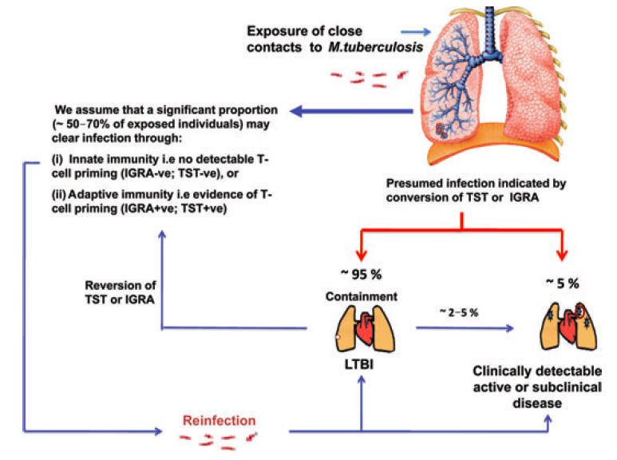
IMUNOPATOGENESIS TUBERKULOSIS
Skema infeksi Mycobacterium tuberculosis
Dheda K, Schwander SK, Zhu B, Zyl-Smit RN, Zhang Y. The immunology of tuberculosis: from bench to bedside. Respirology. 2010;15:433-50

Slide 5
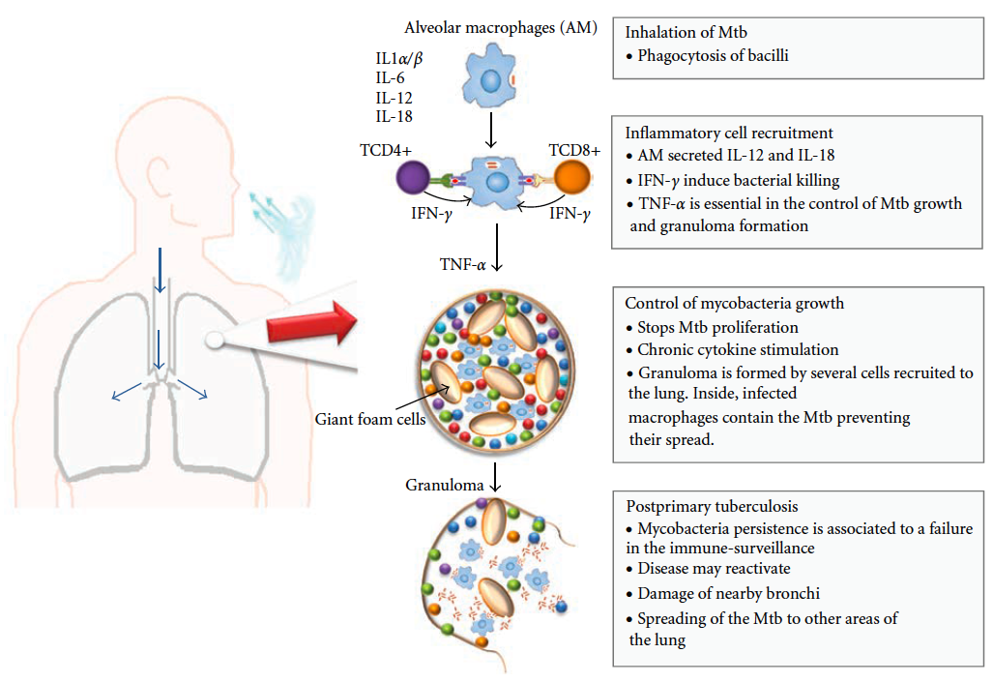
IMUNOPATOGENESIS TUBERKULOSIS
Patogenesis tuberkulosis
Ahmad S. Pathogenesis, immunology, and diagosis of latent mycobacterium tuberculosis infection. Clin Dev Immunol. 2011;81:1-17

Slide 6
DEFINISI HEMOPTISIS
Ekspektoransi darah atau dahak bercampur darah yang berasal dari saluran napas bawah dan parenkim paru
Sumber pendarahan pada hemoptisis berasal dari saluran napas bawah yaitu percabangan trakeobronkial yang terletak di bawah plika vokalis
Hemoptisis yang disebabkan sumber pendarahan di saluran napas atas/bukan saluran napas bawah dan parenkim paru disebut pseudohemoptisis

Slide 7
KLASIFIKASI HEMOPTISIS
Klasifikasi hemoptisis dibedakan → tingkat keparahan atau kuantitas darah
Hemoptisis masif
Hemoptisis nonmasif
Definisi hemoptisis masif berdasarkan kriteria Busroh yaitu :
Hemoptisis dengan volume sedikitnya 600 mL dalam 24 jam.
Hemoptisis dengan volume antara 250-600 mL dalam 24 jam pada pasien yang memiliki kadar hemoglobin (Hb) < 10 gram/desiliter (gr/dL) dan dalam pengamatan masih terus berlangsung.
Hemoptisis dengan volume antara 250-600 mL dalam 24 jam pada pasien yang memiliki kadar Hb > 10 gr/dL sedangkan dalam waktu 48 jam masih belum berhenti.

Slide 8
KLASIFIKASI HEMOPTISIS
Morbiditas dan mortalitas pada px haemoptisis ditentukan oleh 3 hal yaitu:
Tingkat kecepatan kehilangan darah akibat hemoptisis yang terjadi
Kemampuan batuk atau bersihan darah dari saluran napas
Tingkat keparahan penyakit paru yang mendasari
Kriteria life threatening hemoptysis atau hemoptisis yang mengancam jiwa yaitu:
Hemoptisis dengan volume lebih dari 100 mL dalam 24 jam.
Hemoptisis menyebabkan abnormalitas pertukaran gas dan/atau obstruksi saluran napas.
Hemoptisis menyebabkan ketidakstabilan hemodinamik.

Slide 9
ETIOLOGI HEMOPTISIS MASIF
Tabel 1. Berbagai etiologi hemoptisis masif
Kelompok kelainan | Penyakit yang menyebabkan hemoptisis masif
Keganasan | Karsinoma paru Bronchial adenoma Metastasis keganasan diparu
Infeksi | Tuberkulosis# Infeksi jamur paru (khususnya Aspergilloma)# Necrotising pneumonia Abses paru Kista hidatidosa Paragonomiasis
Kelaianan struktur paru | Brokiektasis# Cystic fibrosis
Kelainan kardiovaskuler | Tromboemboli paru Arterio-venous malformation (Osler–Weber–Rendu syndrome) Stenosis mitral Aneurisma aorta torakalis Ruptur arteri pulmonalis pada pemasangan balloon-tip catheter
Theron J, Diacon AH, Bolliger CT. Management of massive hemoptysis. In: Nava S, Welte T, editors. Respiratory Emergencies. UK: The European Respiratory Monograph; 2006. p. 95-105.

Slide 10
ETIOLOGI HEMOPTISIS MASIF
Tabel 1. Berbagai etiologi hemoptisis masif
Kelompok kelainan | Penyakit yang menyebabkan hemoptisis masif
Kelainan sistemik | Behcet’s disease Wegener’s granulomatosis Goodpasture’s syndrome Systemic lupus erythematosus (SLE)
Gangguan koagulasi | Disseminated intravascular coagulation (DIC) Trombositopenia Hemofilia Von Willebrand’s disease Terapi antikoagulan
Penyebab lain-lain | Lymphangioleiomyomatosis Katamenial (endometriosis) Bronkolith
Theron J, Diacon AH, Bolliger CT. Management of massive hemoptysis. In: Nava S, Welte T, editors. Respiratory Emergencies. UK: The European Respiratory Monograph; 2006. p. 95-105

Slide 11
diagnosis
Tabel 2. Perbedaan antara hemoptisis dan hematemesis
Perbedaan | Hemoptisis | Hematemesis
Anamnesis | Tanpa keluhan mual atau muntah | Disertai keluhan mual atau muntah
 | Pasien memiliki riwayat penyakit paru | Pasien biasanya tidak memiliki riwayat penyakit paru
 | Mungkin mengalami asfiksia | Jarang disertai asfiksia
Pemeriksaan sputum | Frothy Kemerahan cair atau tampak ada bekuan darah bercampur dahak Merah segar atau pink | Jarang frothy Warna kehitaman/Coffe ground appearance Kecoklatan atau kehitaman
Laboratorium | pH alkali Bercampur dengan makrofag dan neutrofil | pH asam Bercampur dengan sisa makanan
Bidwell JL, Pachner RW. Hemoptysis: diagnosis and management. Am Fam Physician. 2005;72:1253-60

Slide 12
PATOFISIOLOGI
Hemoptisis → ruptur pembuluh darah di sekitar percabangan trakeobronkial
Darah keluar → robekan kapiler dan memasuki saluran napas
Darah di saluran napas keluar melalui proses batuk
Intensitas batuk dan jumlah darah yang keluar dipengaruhi :
Derajat berat/dampak dari penyakit dasar
Jenis sirkulasi darah yang terlibat
Hemoptisis masif pecahnya arteri bronkialis
Sirkulasi bronkial → patofisiologi hemoptisis masif: → Sirkulasi bronkial memperdarahi sebagian besar saluran napas dan parenkim paru
Sumber hemoptisis → arteri bronkialis > sirkulasi pulmonar

Slide 13
PATOFISIOLOGI
Kerusakan pembuluh darah bronkial → penyakit yang menyebabkan inflamasi lokal dan erosi di sekitar pembuluh darah bronkial
Pecahnya pembuluh darah bronkial → perdarahan masif dan mendadak
Hemoptisis nonmasif → pecahnya arteri pulmonalis → meskipun sumber perdarahan pada hemoptisis mungkin berasal dari pecahnya kedua sistem sirkulasi
Keterlibatan pembuluh darah kolateral → dipertimbangkan penyebab hemoptisis

Slide 14
PATOGENESIS HEMOPTISIS PADA TB PARU
Patogenesis hemoptisis → TB paru aktif → adanya kavitas disertai peradangan → ulserasi bronkus atau alveolus disekitarnya.
Kavitas + peradangan → nekrosis atau erosi pembuluh darah dinding bronkus dan alveolus di sekitarnya.
Erosi → pecahnya pembuluh darah → hemoptisis
Patogenesis hemoptisis pada bekas TB paru → kerusakan struktural parenkim paru dan pembuluh darah akibat luasnya lesi TB yang telah diderita sebelumnya.
Penderita bekas TB dengan hemoptisis → memiliki lesi ektasis bronkus sisa lesi lama berupa:
bronkiektasis, hipervaskularisasi, pelebaran pembuluh darah bronkial, kavitas, serta pembentukan pembuluh darah kolateral anastomosis.

Slide 15
PATOGENESIS HEMOPTISIS PADA TB PARU
Ruptur aneurisma Rassmussen’s → penyebab utama hemoptisis masif penderita TB paru aktif & bekas TB
Aneurisma Rassmussen’s → pelebaran pembuluh darah pulmonal yang berada di sekitar dinding kavitas
Ruptur aneurisma Rassmussen’s → keterlibatan tunika adventisia pembuluh darah yang mengalami destruksi akibat inflamasi lokal (infeksi TB yang aktif kembali)

Slide 16
PATOGENESIS HEMOPTISIS PADA TB PARU
Erosi lesi kalsifikasi merupakan sebab lain hemoptisis → bekas TB.
Lesi kalsifikasi membentuk bronkolith di dekat pembuluh darah dinding saluran napas.
Gerakan saluran napas saat batuk menyebabkan erosi dinding pembuluh darah oleh kalsifikasi → hemoptisis masif
Hemoptisis pada TB → pelepasan faktor pertumbuhan angiogenik yang memicu neovaskularisasi dan remodelling pembuluh darah pulmonal.
Vaskularisasi baru yang terhubung dengan sistem kolateral ini rapuh dan cenderung ruptur ke dalam saluran napas.
Peningkatan pembentukan pembuluh baru → penyakit paru kronis (bronkiektasis, bronkitis kronis, tuberkulosis, mikosis paru, abses paru yang kronis, dan penyakit neoplastik)

Slide 17
PENEGAKKAN DIAGNOSIS
TB paru
Anamnensis
Pemeriksaan fisik
Pemeriksaan penunjang
laboratorium darah
Pemeriksaan sputum
Foto toraks
Pemeriksaan radiologis lanjutan (ct-scan, HRCT, angio MDCT)
Bronkoskopi diagnostik

Slide 18
Perbedaan antara hemoptisis dan hematemesis
Perbedaan | Hemoptisis | Hematemesis
Anamnesis | Tanpa keluhan mual atau muntah | Disertai keluhan mual atau muntah
 | Pasien memiliki riwayat penyakit paru | Pasien biasanya tidak memiliki riwayat penyakit paru
 | Mungkin mengalami asfiksia | Jarang disertai asfiksia
Pemeriksaan sputum | Frothy Kemerahan cair atau tampak ada bekuan darah bercampur dahak Merah segar atau pink | Jarang frothy Warna kehitaman/Coffe ground appearance Kecoklatan atau kehitaman
Laboratorium | pH alkali Bercampur dengan makrofag dan neutrofil | pH asam Bercampur dengan sisa makanan
Bidwell JL, Pachner RW. Hemoptysis: diagnosis and management. Am Fam Physician. 2005;72:1253-60

Slide 19
penatalaksanaan
Tujuan penatalaksanaan hemoptisis masif /non masif
Menghentikan pendarahan
Mencegah terjadinya aspirasi
Mengobati penyakit paru yang menjadi penyebab dasar
Langkah penting penatalaksanaan hemoptisis masifMencegah terjadinya aspirasi
Menjaga jalan napas dan resusitasi penderita
Investigasi sumber/penyebab pendarahan
Segera memberikan terapi yang tepat dan spesifik untuk menghentikan pendarahan

Slide 20
penatalaksanaan
Penanganan awal penderita yang mengalami pendarahan aktif
Tenangkan dan beritahu penderita agar jangan takut untuk membatukkan darahnya
Penderita berbaring pada posisi lateral dekubitus ke sisi paru yang sakit
pemantauan kesadaran, tanda vital yaitu tekanan darah, frekuensi nadi, laju pernapasan, dan saturasi oksigen, serta pantau jumlah darah yang dibatukkan
Jaga agar jalan napas tetap terbuka
Pemberian oksigen dengan kanul atau masker bila jalan napas bebas hambatan/sumbatan

Slide 21
penatalaksanaan
Penanganan awal penderita yang mengalami pendarahan aktif
Pemasangan infus dilakukan untuk penggantian cairan maupun jalur pemberian obat parenteral dan tranfusi bila diperlukan
Pemberian obat hemostatik pada penderita hemoptisis yang tidak disertai kelainan faal hemostatic
Obat dengan efek sedasi ringan dapat diberikan jika penderita gelisah
Obat supresi refleks batuk seperti kodein dan morfin sebaiknya dihindari
Transfusi darah diberikan jika hematokrit < 25-30% atau Hb < 10 gr/dL sedangkan perdarahan masih berlangsung.

Slide 22
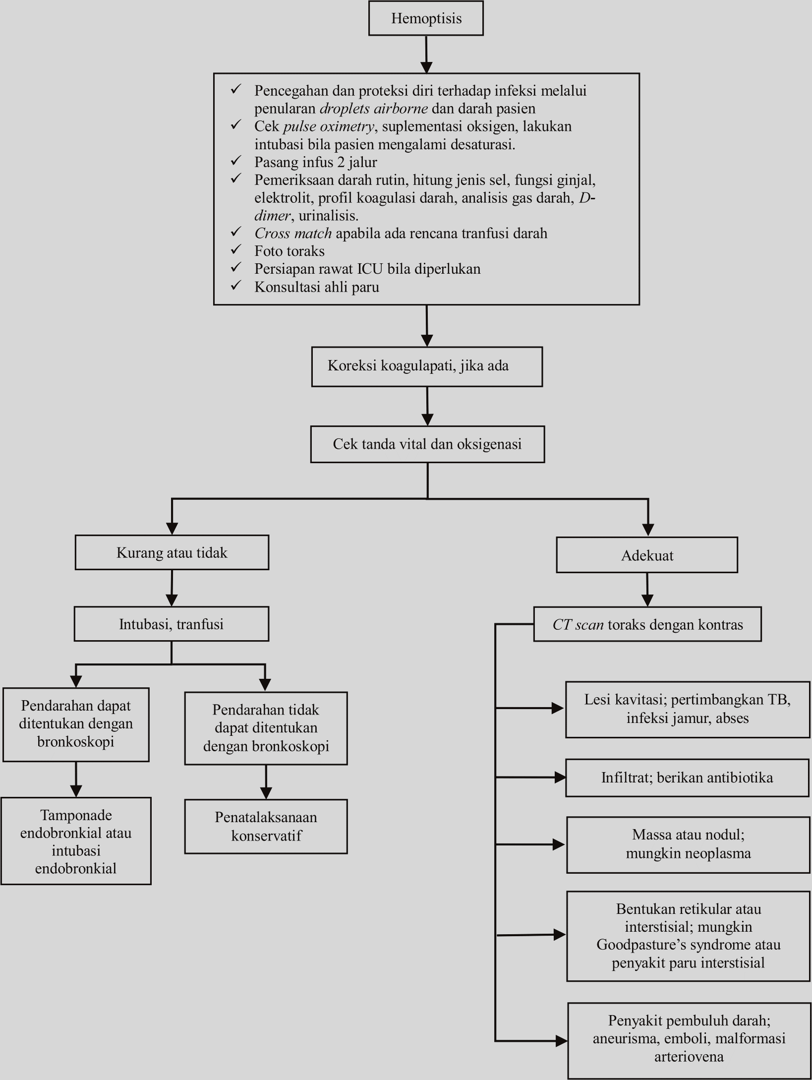
penatalaksanaan
Algoritma penatalaksanaan awal hemoptisis di ruang gawat darurat
Baptiste EJ. Management of hemoptysis in the emergency department. Hospital Physician. 2005;28:53-9

Slide 23
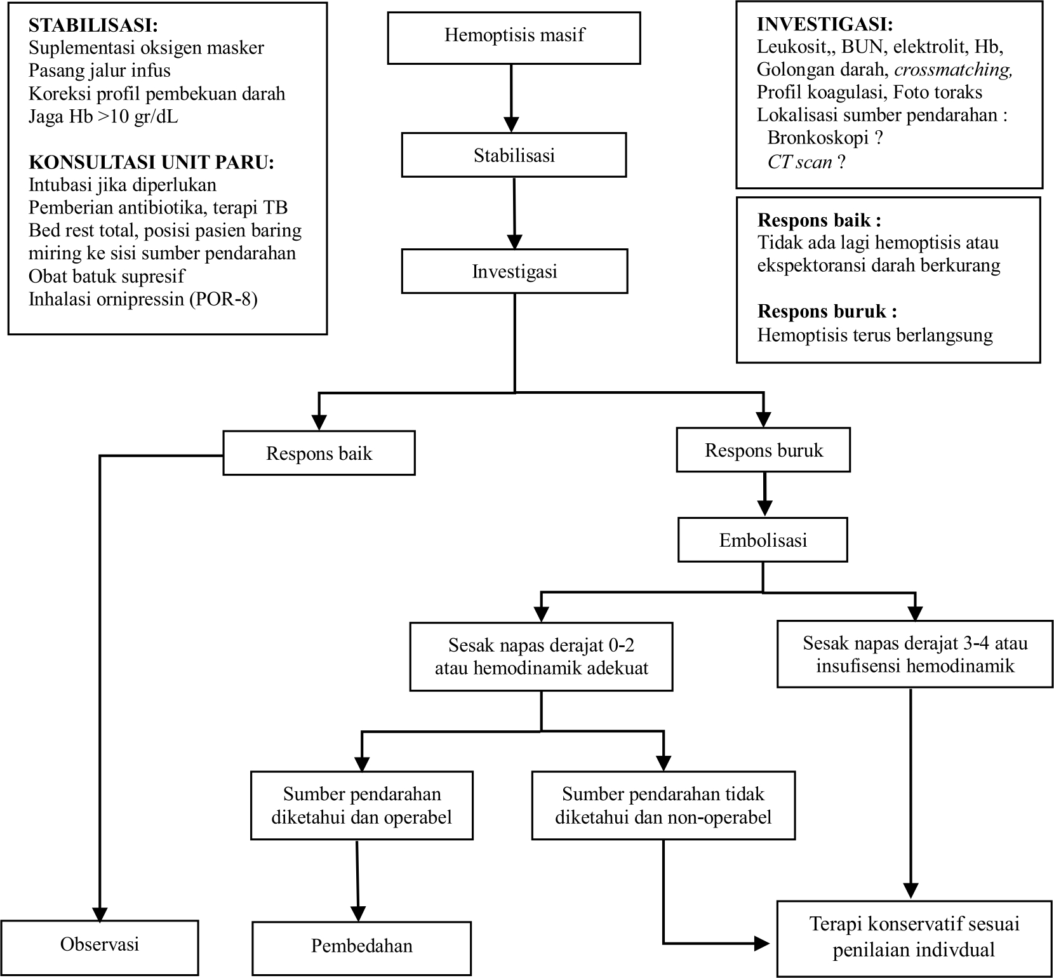
penatalaksanaan
Algoritma penatalaksanaan hemoptisis masif
Theron J, Diacon AH, Bolliger CT. Management of massive hemoptysis. In: Nava S, Welte T, editors. Respiratory Emergencies. UK: The European Respiratory Monograph; 2006. p. 95-105

Slide 24
prognosis
Penderita hemoptisis sebagian besar → prognosis yang baik.
Penderita hemoptisis akibat → keganasan dan gangguan pembekuan darah → prognosis lebih buruk.
Tingkat risiko kematian lebih tinggi pada keganasan dengan stadium yang lebih lanjut.
Tingkat prognosis hemoptisis dipengaruhi oleh lamanya perdarahan masif yang telah berlangsung
Mortalitas hemoptisis dipengaruhi oleh beratnya perdarahan dan gambaran patologi paru

Slide 25
Terima kasih

